Slide 1




ĐỒ ÁN CUỐI KỲ MÔN
CTDL & GT
GVHD: TRẦN VĂN THỌ
NHÓM : 06

Slide 2

ĐỀ TÀI 11 : NGHIÊN CỨU CẤU TRÚC DỮ LIỆU CÂY NHỊ PHÂN TÌM KIẾM TRONG PYTHON - ỨNG DỤNG BST ĐỂ QUẢN LÝ HỌC PHẦN TẠI HUIT
GVHD: TRẦN VĂN THỌ
NHÓM : 06

Slide 3
STT | Họ và tên
1 | Nguyễn Thành Nam
2 | Trần Nguyễn Vỹ Kha
3 | Đào Sỹ Luận
4 | Phạm Gia Hoàng Lâm
5 | Nguyễn Duy Bảo

Slide 4
CHƯƠNG I: TỔNG QUAN VỀ BINARY SEARCH TREE.
CHƯƠNG II: SO SÁNH HIỆU SUẤT CỦA BST VỚI DANH SÁCH LIÊN KẾT ĐƠN, VỚI CÂY AVL, VỚI RED-BLACK TREE.
CHƯƠNG III: ỨNG DỤNG CẤU TRÚC DỮ LIỆU BINARY SEARCH TREE ĐỂ VIẾT CHƯƠNG TRÌNH QUẢN LÝ HỌC PHẦN TẠI HUIT TRÊN NGÔN NGỮ C/C++.

Slide 5
CHƯƠNG I: TỔNG QUAN
1. Binary Search Tree trong Python:

Slide 6
CHƯƠNG I: TỔNG QUAN
1. Binary Search Tree trong Python:
1.1. Khái niệm:
Cây nhị phân tìm kiếm là một cấu trúc dữ liệu được sử dụng trong khoa học máy tính để tổ chức và lưu trữ dữ liệu theo cách được sắp xếp. Mỗi nút trong Cây nhị phân tìm kiếm có nhiều nhất hai nút con, một nút con trái và một nút con phải.
Tính chất :
Giá trị của tất cả nút con trái < nút gốc.
Giá trị của tất cả nút con phải > nút gốc.

Slide 7
CHƯƠNG I: TỔNG QUAN
1. Binary Search Tree trong Python:
1.2. Các thao tác cơ bản của Binary Search Tree:
a. Chèn các phần tử vào cây:
- Mục đích: Thêm một phần tử mới vào cây sao cho cây vẫn duy trì tính chất nhị phân.
- Cách thực hiện:
+ Nếu cây rỗng, tạo nút mới làm gốc.
+ Nếu giá trị nhỏ hơn gốc -> đệ quy chèn vào cây con bên trái.
+ Nếu giá trị lớn hơn gốc -> đệ quy chèn vào cây con bên phải.

Slide 8
CHƯƠNG I: TỔNG QUAN
1. Binary Search Tree trong Python:
1.2. Các thao tác cơ bản của Binary Search Tree:
b. Tìm kiếm phần tử:
- Mục đích: Xác định xem một phần tử có tồn tại trong cây hay không.
- Cách thực hiện:
+ Nếu gốc bằng giá trị cần tìm, trả về nút đó.
+ Nếu giá trị nhỏ hơn gốc, tìm tiếp ở cây con bên trái.
+ Nếu giá trị lớn hơn gốc, tìm tiếp ở cây con bên phải.
+ Nếu đi đến nút rỗng (NULL), tức là phần tử không tồn tại.

Slide 9
CHƯƠNG I: TỔNG QUAN
1. Binary Search Tree trong Python:
1.2. Các thao tác cơ bản của Binary Search Tree:
c. Xóa phần tử:
- Mục đích: Loại bỏ một phần tử khỏi cây nhưng vẫn giữ nguyên tính chất BST.
- Các trường hợp cần xử lý:
+ Node lá (không có con) → Xóa trực tiếp.
+ Node có 1 con → Nối con của nó với cha.
+ Node có 2 con → Tìm node nhỏ nhất bên phải, thay thế, rồi xóa node đó.

Slide 10
CHƯƠNG I: TỔNG QUAN
1. Binary Search Tree trong Python:
1.2. Các thao tác cơ bản của Binary Search Tree:
d. Duyệt cây:
- Mục đích: In ra các phần tử theo thứ tự khác nhau.
- Các cách duyệt cây:
+ In-order (Trái - Gốc - Phải)
+ Pre-order (Gốc - Trái - Phải)
+ Post-order (Trái - Phải - Gốc)

Slide 11
CHƯƠNG I: TỔNG QUAN
2. Cài đặt các thao tác cơ bản của Binary Search Tree trên Python:

Slide 12
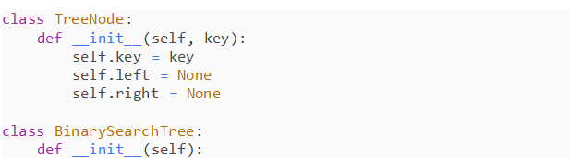
CHƯƠNG I: TỔNG QUAN
2.1 Cài đặt Binary Search Tree:

Slide 13
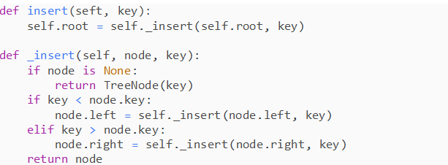
CHƯƠNG I: TỔNG QUAN
2.2 Thêm node

Slide 14

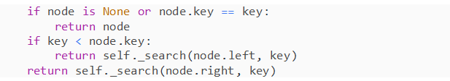
CHƯƠNG I: TỔNG QUAN
2.3 Tìm kiếm

Slide 15
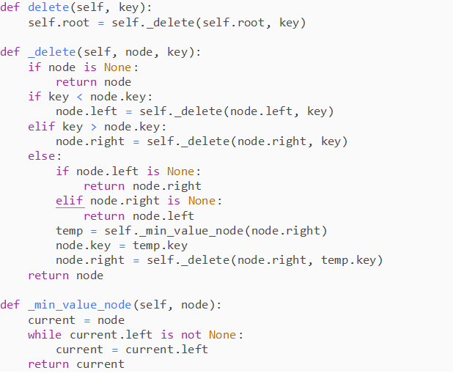
2.4 Xóa node

Slide 16
CHƯƠNG I: TỔNG QUAN
2.3. Các phép duyệt cây

Slide 17
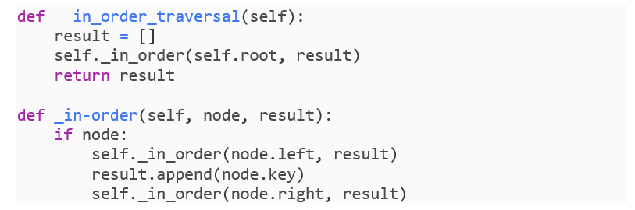
CHƯƠNG I: TỔNG QUAN
In-order (Left-Root-Right):

Slide 18
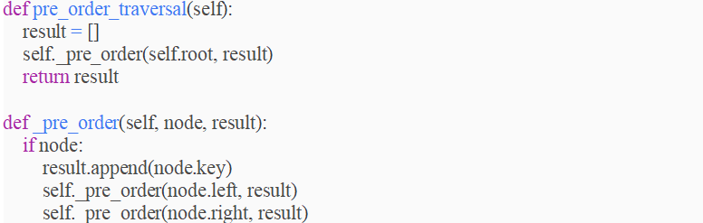
CHƯƠNG I: TỔNG QUAN
Pre-order (Root-Left-Right):

Slide 19
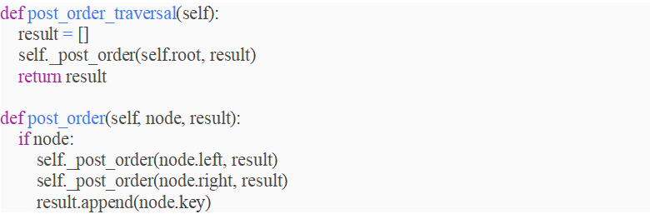
CHƯƠNG I: TỔNG QUAN
Post-order (Left-Right-Root):

Slide 20
CHƯƠNG II: SO SÁNH HIỆU SUẤT VỚI DANH SÁCH LIÊN KẾT ĐƠN, VỚI CÂY AVL, VỚI RED-BLACK TREE.

Slide 21
1. So sánh hiệu suất

Slide 22
Tiêu chí | List | BST (Binary Search Tree) | AVL Tree | Red-Black Tree
Chèn (Insert) | O(1) (đầu, cuối) O(n) (giữa) | Tốt: O(log n) Xấu: O(n) | O(log n) | O(log n)
Tìm kiếm (Search) | O(n) | Tốt: O(log n) Xấu: O(n) | O(log n) | O(log n)
Xóa (Delete) | O(n) | Tốt: O(log n) Xấu: O(n) | O(log n) | O(log n)
Khả năng cân bằng | Không | Không | Có (chặt chẽ) | Có (ổn định)
Độ phức tạp khi cài đặt | Dễ | Dễ | Khó | Khó hơn BST, dễ hơn AVL

Slide 23
2. Ký hiệu độ phức tạp:

Slide 24
Ký hiệu | Tốc độ (n càng lớn)
O(1) | Rất nhanh
O(log n) | Nhanh
O(n) | Trung bình

Slide 25
CHƯƠNG III: ỨNG DỤNG CẤU TRÚC DỮ LIỆU BINARY SEARCH TREE ĐỂ VIẾT CHƯƠNG TRÌNH QUẢN LÝ HỌC PHẦN TẠI HUIT TRÊN NGÔN NGỮ C/C++.

Slide 26
1. Phân tích đề bài:
- Tạo cấu trúc dữ liệu để lưu thông tin mỗi học phần:
Mã học phần, tên học phần, loại học phần, số tín chỉ, hệ đào tạo.
- Tạo ra các chức năng chính cho chương trình:
+ Thêm học phần mới vào cây.
+ Tìm kiếm học phần theo tên học phần.
+ Xóa học phần theo mã học phần.
+ Duyệt và hiển thị danh sách học phần.

Slide 27
2. Phân tích dữ liệu cần lưu
Trường dữ liệu | Kiểu dữ liệu
Mã học phần | Char
Tên học phần | Char
Loại học phần | Char
Số tín chỉ | Int
Hệ đào tạo | Char

Slide 28
3. Các chức năng cần xây dựng:
Chức năng
Tạo cây bằng cách nhập từ bàn phím
Tạo cây bằng cách đọc từ File
Duyệt cây theo 6 cách
Duyệt cây theo chiều rộng và chiều sâu
Xóa 1 học phần có mã học phần X khỏi cây

Slide 29
3. Các chức năng cần xây dựng:
Chức năng
Thêm 1 học phần X vào cây
Tìm học phần có tên X
Thống kê các học phần theo số tín chỉ
Đếm số lượng học phần theo từng loại
Tính tổng số tín chỉ các học phần

Slide 30
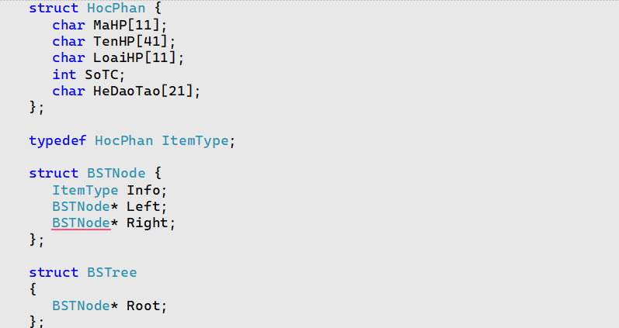
4. Xây dựng cấu trúc:

Slide 31
5. Mô tả chi tiết các chức năng:
a) Tạo cây bằng cách nhập từ bàn phím.
- Người dùng nhập thông tin từng học phần, sau đó các học phần được chèn vào BST dựa trên mã học phần.

Slide 32
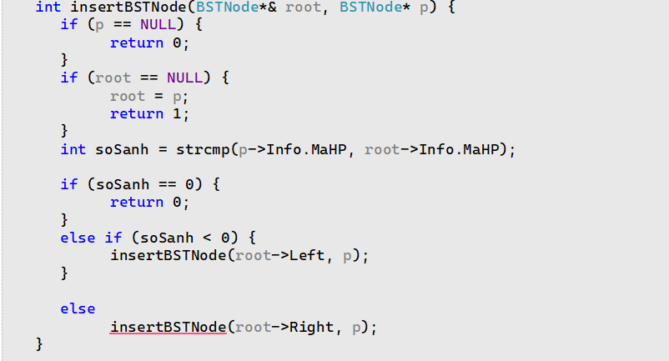
5. Mô tả chi tiết các chức năng:
Hàm chèn :

Slide 33
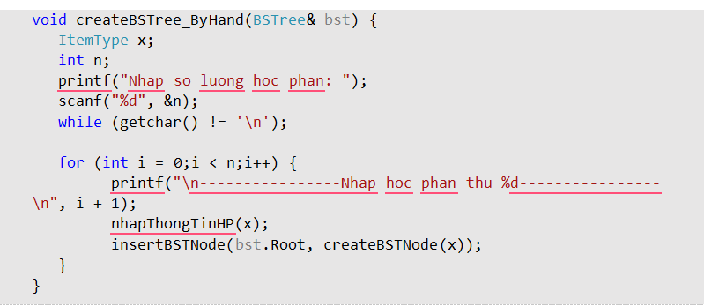
5. Mô tả chi tiết các chức năng:
Hàm nhập từ bàn phím:

Slide 34
5. Mô tả chi tiết các chức năng:
b) Tạo cây bằng cách đọc từ File.
- Chương trình mở File chứa thông tin học phần, sau đó đọc từng dòng
(Dòng có định dạng: MaHP, TenHP, LoaiHP, SoTC, HeDaoTao).

Slide 35
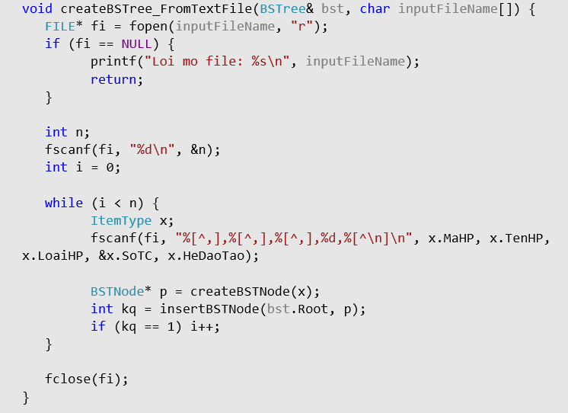
5. Mô tả chi tiết các chức năng:
Hàm đọc từ File :

Slide 36
5. Mô tả chi tiết các chức năng:
c) Duyệt cây theo 6 cách.
- Tạo bảng menu chọn các kiểu để duyệt.
- Hiển thị danh sách học phần theo các kiểu duyệt khác nhau:
+ NLR (Tiền tự trái)
+ NRL (Hậu tự phải)
+ LNR (Trung tự trái)
+ LRN (Hậu tự trái)
+ RNL (Trung tự trái)
+ RLN (Tiền tự phải)
- Mỗi kiểu duyệt sử dụng đệ quy và in ra thông tin học phần.

Slide 37
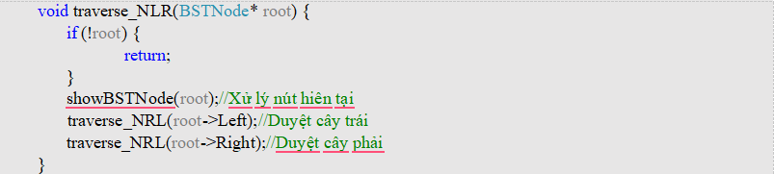
5. Mô tả chi tiết các chức năng:
Ví dụ về kiểu NLR (Tiền tự trái):

Slide 38
5. Mô tả chi tiết các chức năng:
d) Duyệt cây theo chiều rộng và chiều sâu.
Duyệt cây theo chiều sâu:
+ Bước làm:
1. Khởi tạo stack.
2. Đưa root vào stack.
3. Lặp lại các bước sau cho đến khi stack rỗng:
Lấy nút đầu của stack ra.
Xuất thông tin nút vừa lấy.
Kiểm tra nếu nút trái của nút vừa lấy khác NULL thì đưa vào stack.
Kiểm tra nếu nút phải của nút vừa lấy khác NULL thì đưa vào stack.

Slide 39
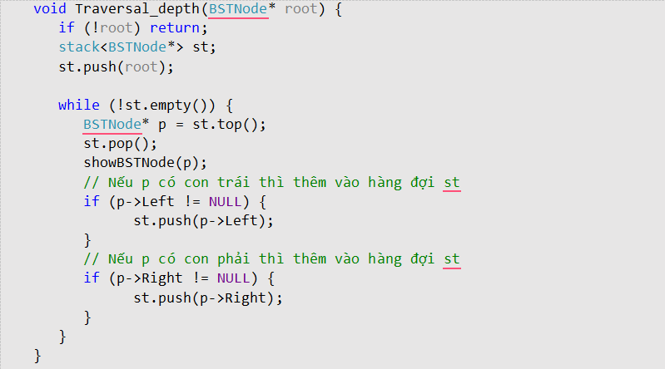
Hàm duyệt theo chiều sâu:

Slide 40
5. Mô tả chi tiết các chức năng:
- Duyệt cây theo chiều rộng (Duyệt theo tầng):
+ Bước làm:
1. Khởi tạo queue.
2. Đưa root vào queue.
3. Lặp lại các bước sau cho đến khi queue rỗng:
Lấy nút đầu của queue ra.
Xuất thông tin nút vừa lấy.
Kiểm tra nếu nút trái của nút vừa lấy khác NULL thì đưa vào queue.
Kiểm tra nếu nút phải của nút vừa lấy khác NULL thì đưa vào queue.

Slide 41
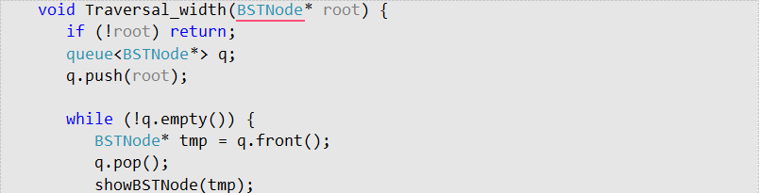
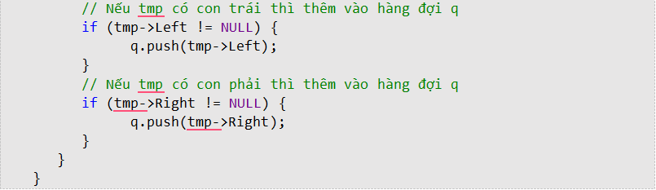
Hàm duyệt theo chiều rộng:

Slide 42
5. Mô tả chi tiết các chức năng:
e) Xóa một học phần có mã học phần X.
- So sánh MaHP cần xóa với từng nút của cây để xác định đi trái hay phải.
- Khi tìm thấy nút cần xóa:
+ Trường hợp 1: Nút không có con trái -> nối con phải lên thay.
+ Trường hợp 2: Nút không có con phải -> nối con trái lên thay.
+ Trường hợp 3: Nút có 2 con -> tìm nút thế mạng p (nút trái nhất của cây con bên phải) -> copy dữ liệu của p vào nút cần xóa và xóa nút p.

Slide 43
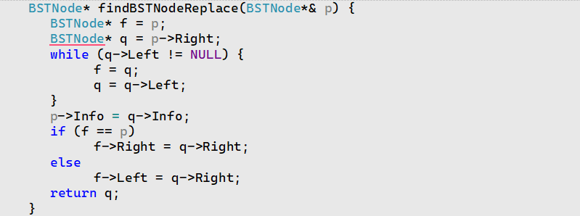
5. Mô tả chi tiết các chức năng:
Hàm tìm nút thế mạng

Slide 44
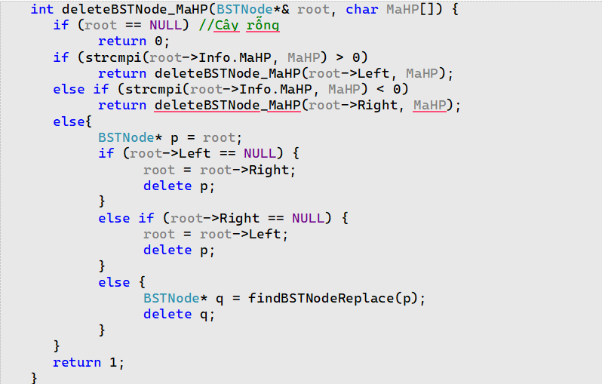
- Hàm xóa một học phần có mã học phần X.

Slide 45
5. Mô tả chi tiết các chức năng:
f) Thêm học phần mới vào cây.
- Nhập thông tin học phần sau đó gọi hàm insertBSTNode để thêm học phần mới vào cây.

Slide 46
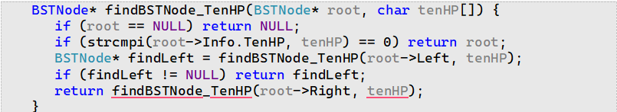
5. Mô tả chi tiết các chức năng:
g) Tìm học phần theo tên.

Slide 47
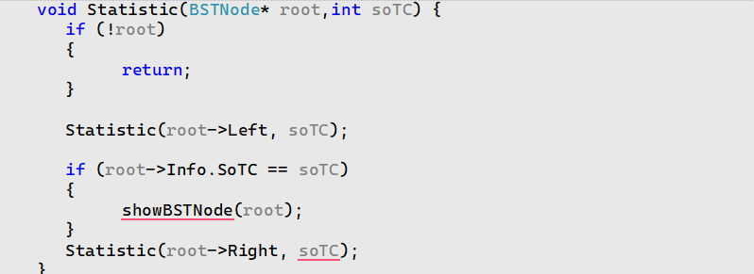
5. Mô tả chi tiết các chức năng:
h) Thống kê các học phần theo số tín chỉ.

Slide 48
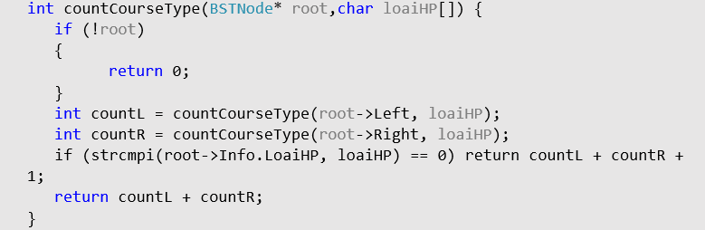
5. Mô tả chi tiết các chức năng:
i) Đếm số học phần theo từng loại.

Slide 49
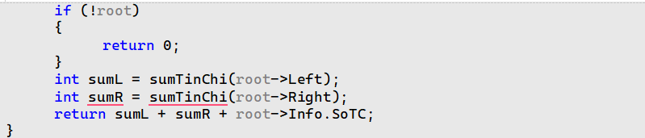
5. Mô tả chi tiết các chức năng:
j)Tính tổng số tín chỉ.

Slide 50

Cảm ơn thầy và các bạn đã lắng nghe !!!

